Slide 1
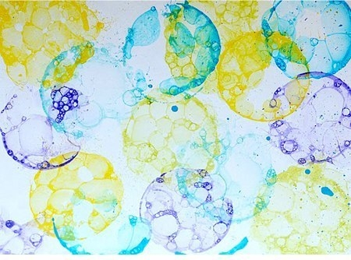
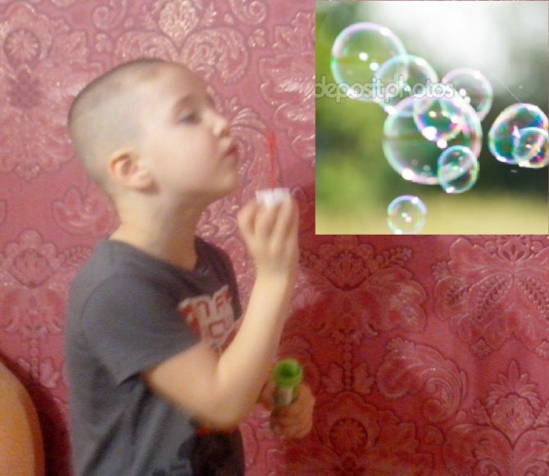
МАДОУ «Нижнетавдинский детский сад «Колосок»
Тема проекта:
«Волшебные пузыри».
Воспитатель: Рахматуллина
Елена Федоровна
Автор проекта:
Долгина Алина,
6 лет
Участники проекта:
Богатырёв Всеволод,
5 лет
Абдулова Лера,
5 лет

Slide 2
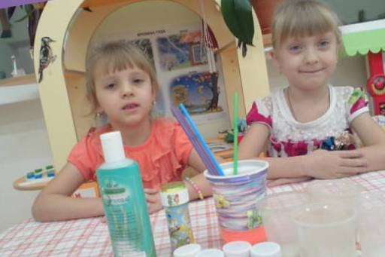
Ежедневно ребёнок открывает для себя новое в окружающем его мире. Эффективным методом познания закономерностей и явлений окружающего мира является метод экспериментирования.
Детское экспериментирование является стержнем любого процесса детского творчества. В нем наиболее мощно проявляется собственная активность детей направленная на получение новых сведений, новых знаний, на получение продуктов детского творчества.
Именно по -этому мы провели эксперимент с мыльными пузырями.

Slide 3
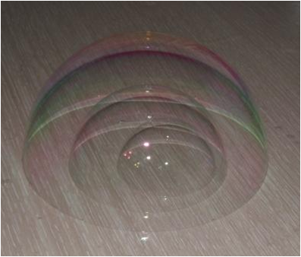
Цель: научиться получать крупные, крепкие мыльные пузыри и найти связь с мылом.
Задачи:
Познакомиться с историей происхождения мыльных пузырей;
Пронаблюдать удивительные свойства мыльных пузырей на опытах.

Slide 4
:Объект исследования: состав и свойства мыльных пузырей.
Предмет исследования: раствор для изготовления мыльных пузырей.
Методы исследования: наблюдение, проведение опытов, сравнение и обобщение результатов
Гипотезы: предположим, что мыльные пузыри образуются из мыльного раствора.
Размеры и устойчивость мыльных пузырей зависит от состава жидкости для мыльных пузырей.

Slide 5
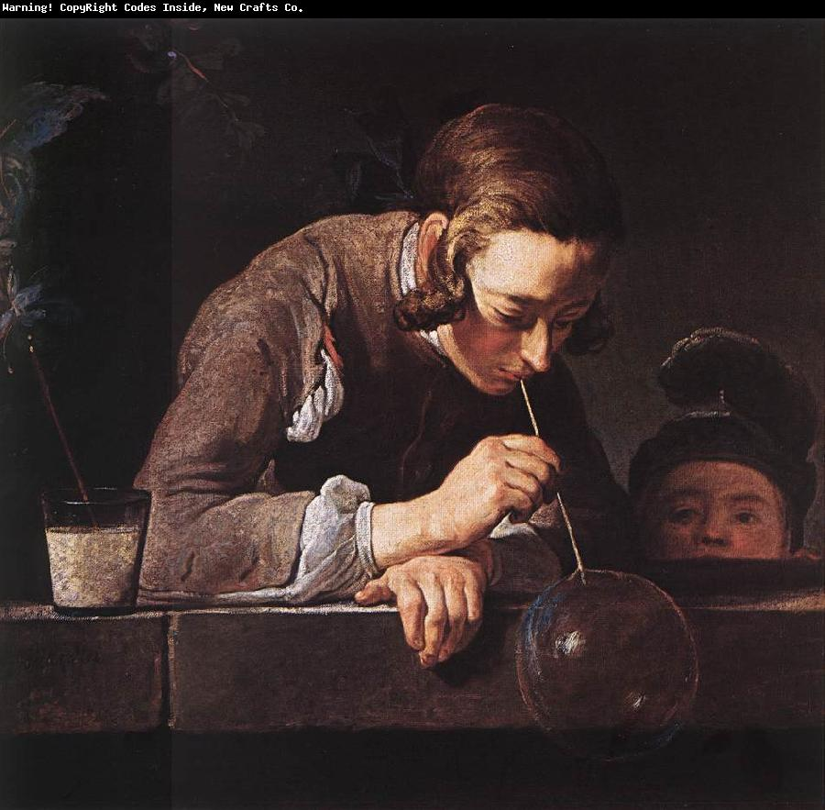
Что такое мыльный пузырь и кто его придумал?
Мыльные пузыри – тонкая многослойная плёнка мыльной воды, наполненная воздухом, обычно в виде сферы с переливчатой поверхностью. Эта забава известна с давних времён привлекает как детей, так и взрослых. Мыльные пузыри обычно существуют лишь несколько секунд и лопаются при прикосновении или самопроизвольно. ( Викопедия)
Придумал мыльный пузырь
человек по имени Пумпатус.

Slide 6
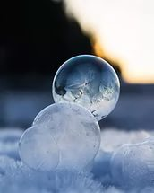
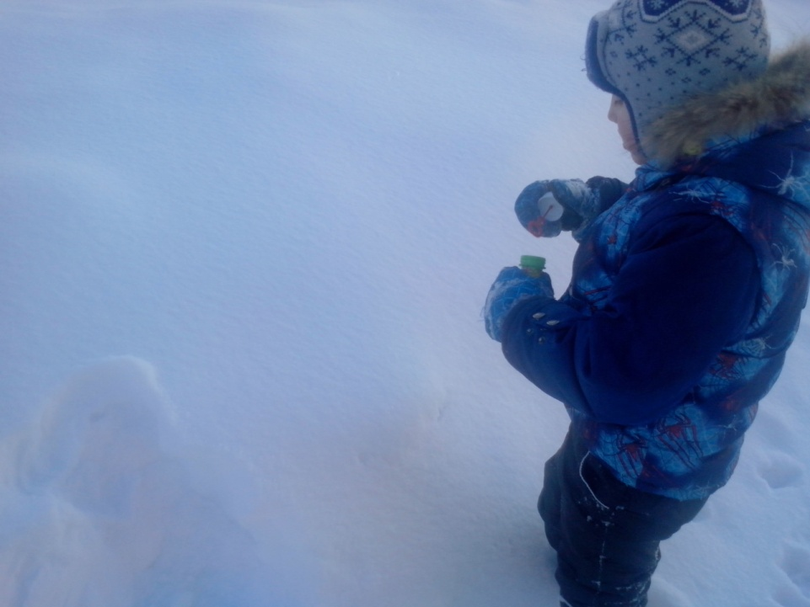
Эксперименты и опыты с мыльными пузырями .
Очень интересно выдувать мыльные пузыри зимой на улице. При температуре -7 градусов пузырь может замёрзнуть. Для этого на него сверху нужно положить снежинку или аккуратно опустить пузырь на снег. Подобный трюк требует немало усилий и стараний.

Slide 7
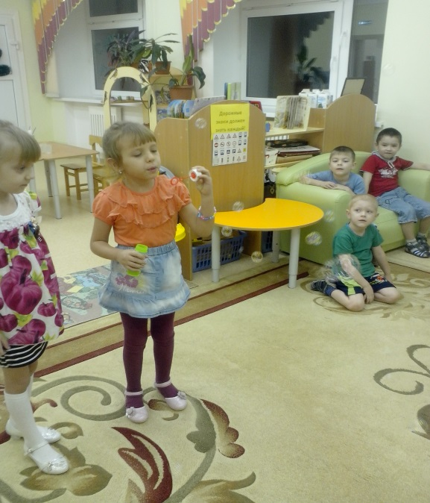
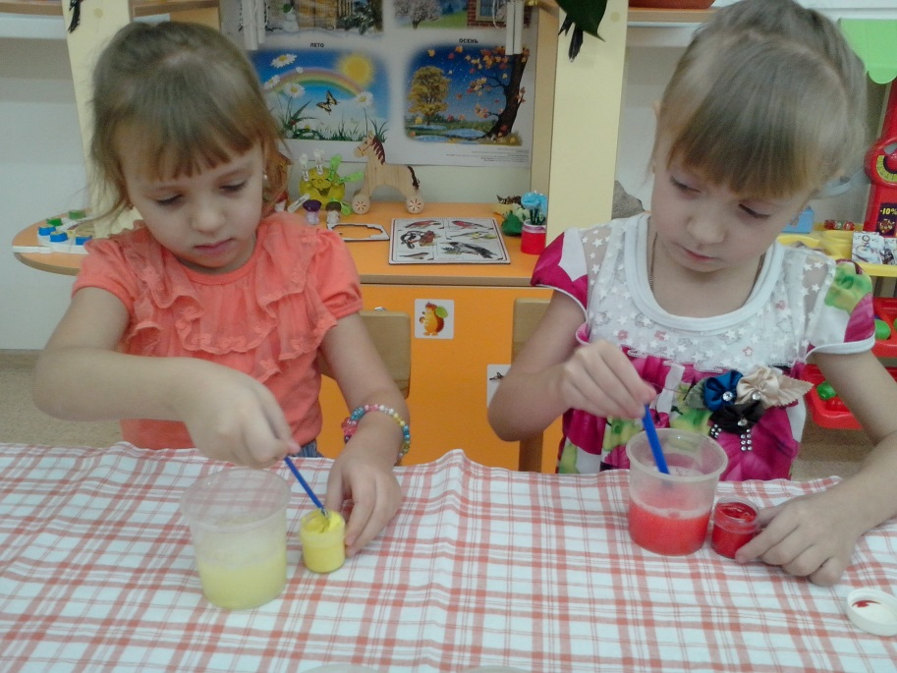
Как красивы - посмотри! –
Мыльные пузыри.
Стайкой по ветру летят
И на солнышке блестят.
Взяли краски у зари
Эти чудо - пузыри!
Мыльными пузырями тоже можно рисовать!
И мы провели эксперимент. Для этого в раствор мыльной воды добавили краску.

Slide 8
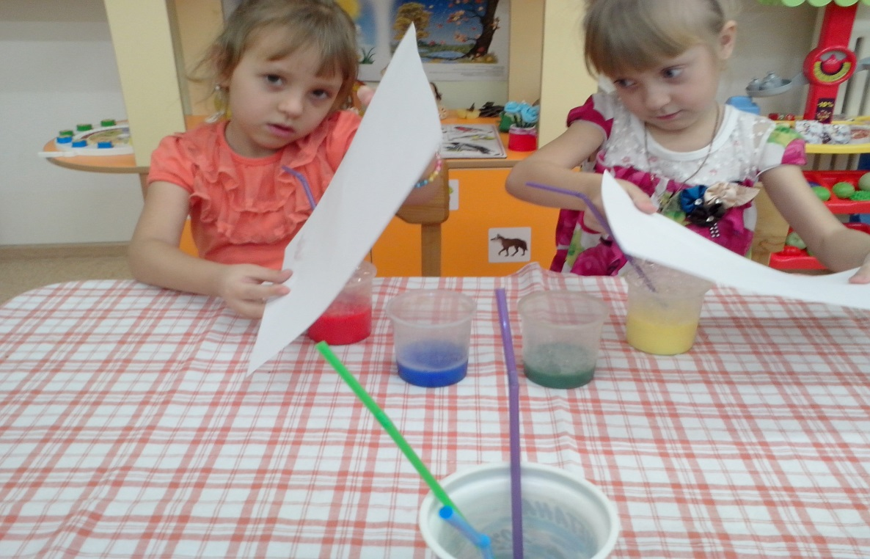
Приложили лист бумаги к мыльным шарам. Получили необычно - красивые отпечатки. Дорисовали их и получили удивительные картины!

Slide 9
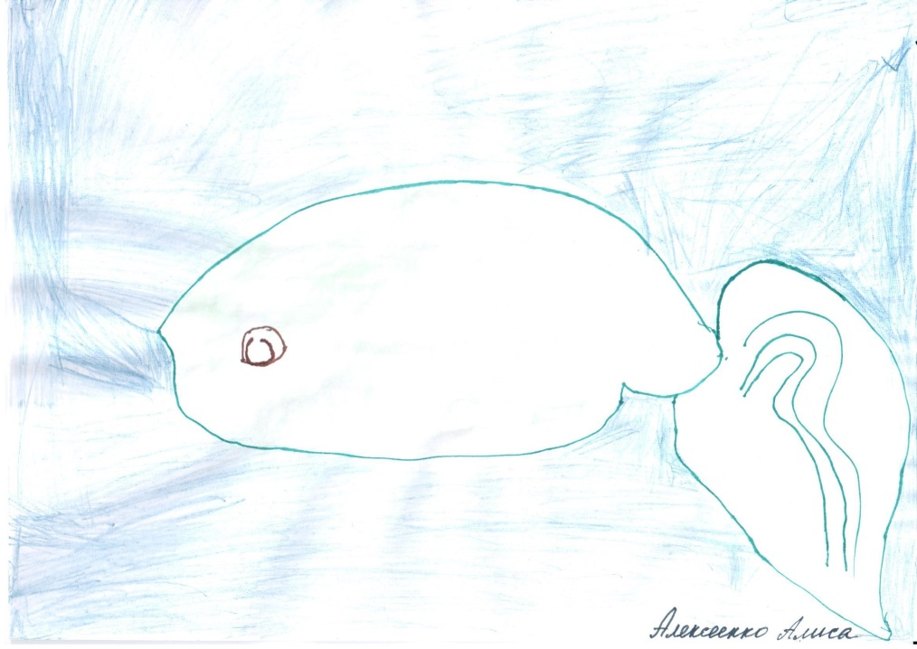
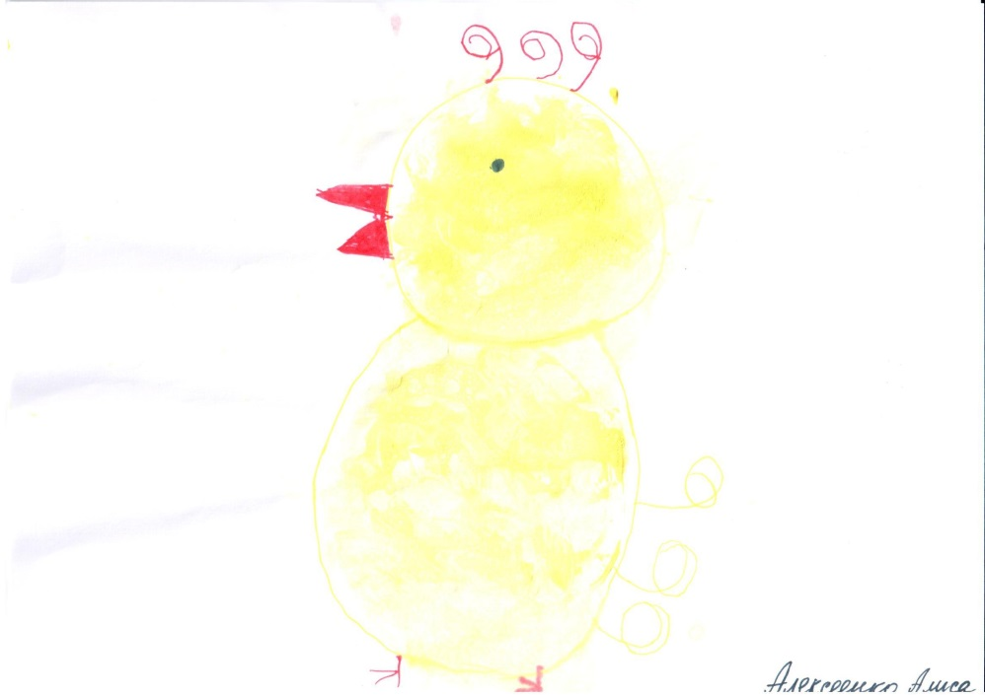
Рисунки готовы!

Slide 10
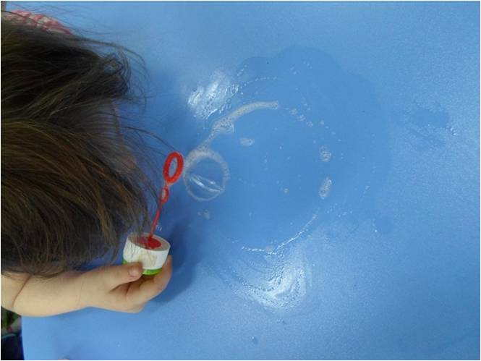
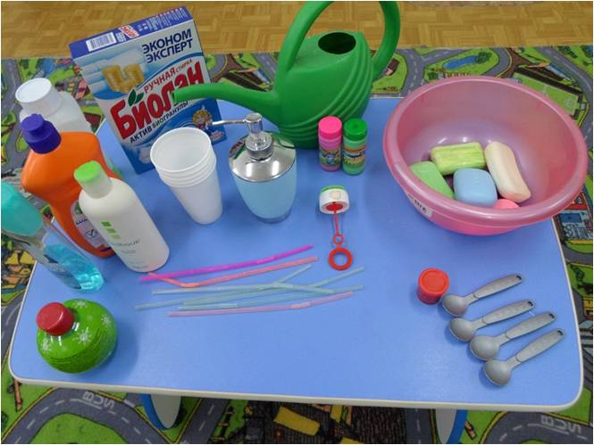
Теперь мы знаем, как приготовить раствор для мыльных пузырей, и даже как составить удивительные фигуры из мыльных пузырей.

Slide 11
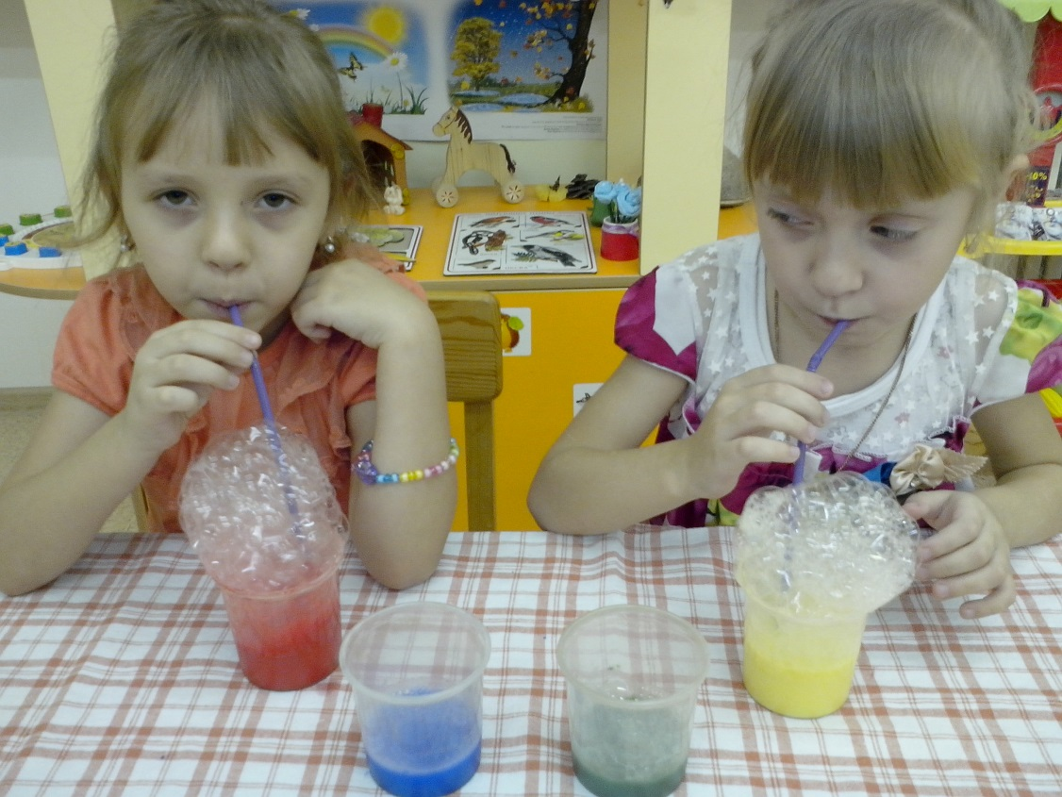
Мы научились выдувать мыльные шары. Выявлять свойства мыльных пузырей.

Slide 12
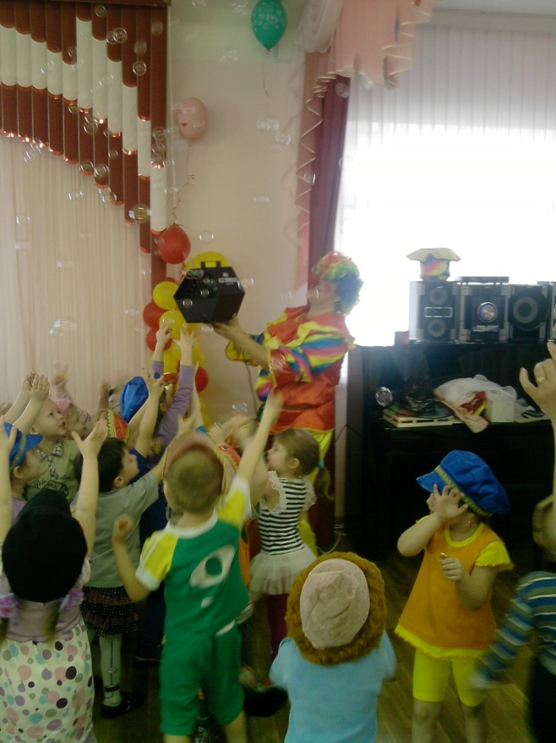
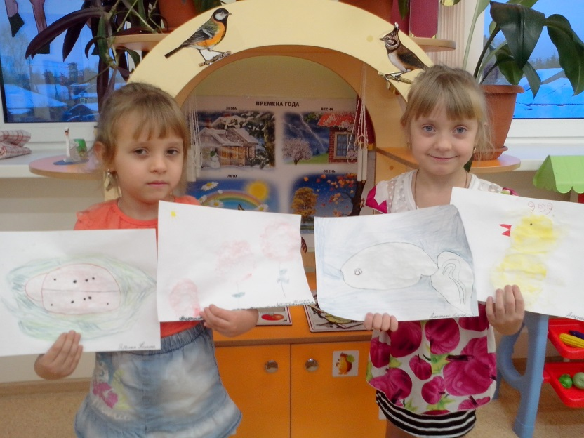
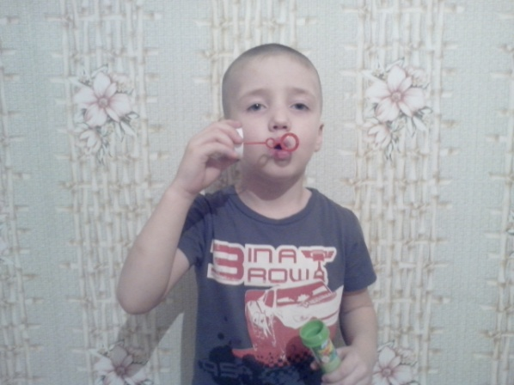
Исследование мыльных пузырей оказалось интересным, красивым и полезным занятием.
В итоге организованна выставка «Волшебные пузыри» и развлечение для детей.

Slide 13
Список используемой литературы:
1.Малофеева Н. Н. Большая книга самых интересных фактов. – М.: ЗАО «РОСМЭН-пресс», 2010. – С.149
2.«Развлечения не без пользы» Наука и жизнь. – 2000. – №6
3.Самые большие мыльные пузыри в мире Blogga.Ru
4.Как сделать мыльные пузыри. http://www.all-ebooks.com/
5.Мыльные пленки и пузыри http://igrushka.kz/vip58/puzir.php
6.Секреты производства мыльных пузырей. http://www.nevcos.r

Slide 14
Спасибо за внимание!

